Slide 1
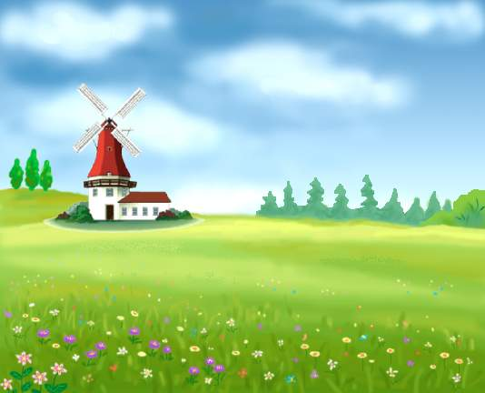
云
房
子

Slide 2
来不及

Slide 3
一些

Slide 4
造房子

Slide 5
横着

Slide 6
那样

Slide 7
zhuàng
一幢

Slide 8
作客

Slide 9
玩耍

Slide 10
耍--要

Slide 11
忽然

Slide 12
一阵风

Slide 13
洗干净

Slide 14
礼堂

Slide 15
笑眯眯
水汪汪

Slide 16

刚刚下了一场雨，太阳公公还来不及把云全收回去，有一些就留在天上了。

Slide 17







“哇，这么多白云！
我们来造云房子。”

Slide 18

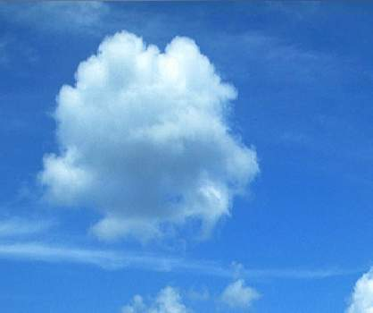
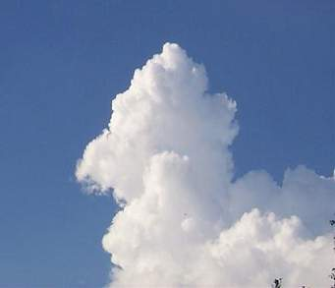
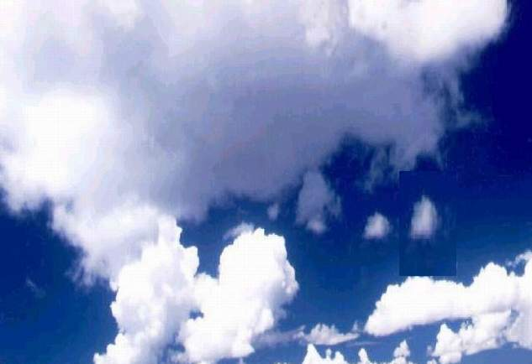

Slide 19
有的像大冬瓜那样傻傻地横着

Slide 20
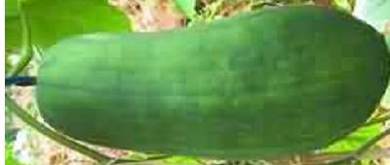

Slide 21
有的像花儿那样美美地开着

Slide 22



Slide 23
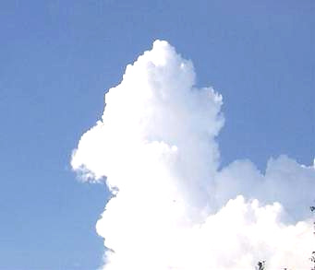
有很高的大楼房

Slide 24
有很宽的大礼堂，

Slide 25
也有一点点小的，小得只可以住进一只小麻雀。

Slide 26

不一会儿，云房子造好了：有的像大冬瓜那样傻傻地横着，有的像花儿那样美美地开着。有很高的大楼房，有很宽的大礼堂，也有一点点小的，小得只可以住进一只小麻雀。

Slide 27
云房子真漂亮，有的像 （ ），有的像
（ ），还有的像（ ）。

Slide 28
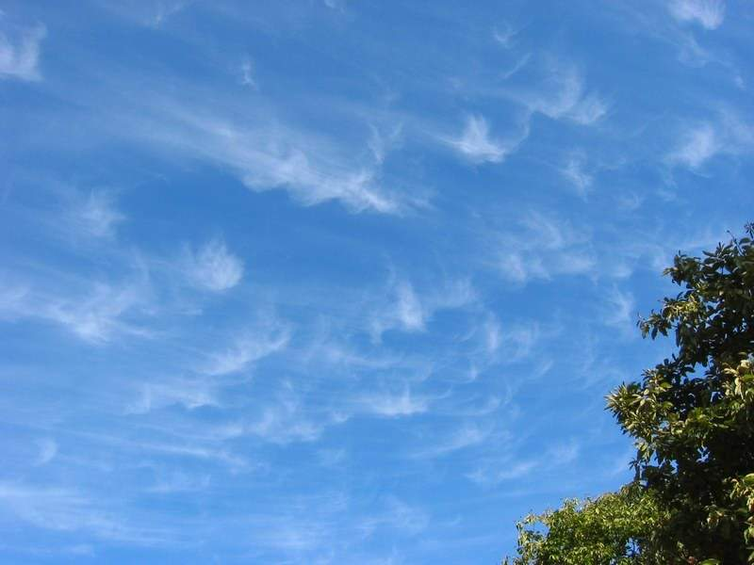
咦？云房子变小了，云房子不见了。云房子哪儿去啦？

Slide 29

云
房
子

Slide 30


没有了，没有了。天空像洗过一样干净，只剩下一个笑眯眯的太阳和一片水汪汪的蓝天。
笑眯眯的太阳 水汪汪的蓝天。

Slide 31
云
房
子

